Slide 1
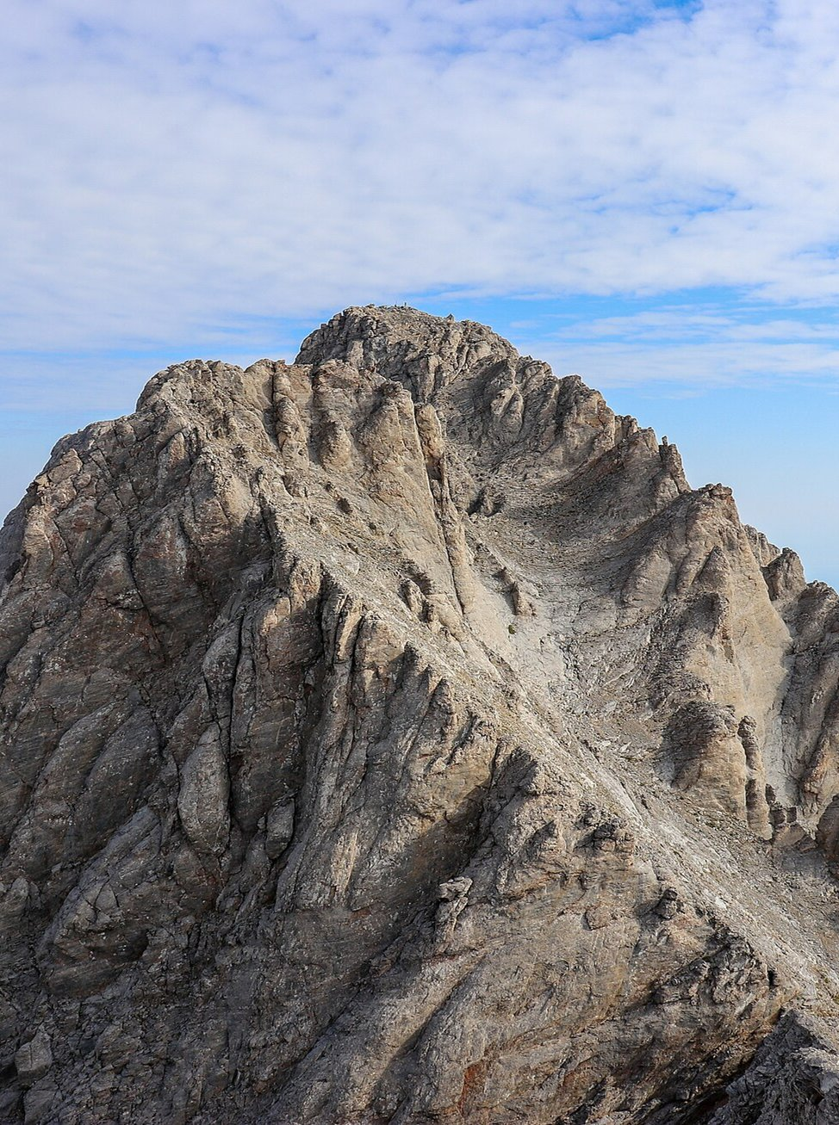
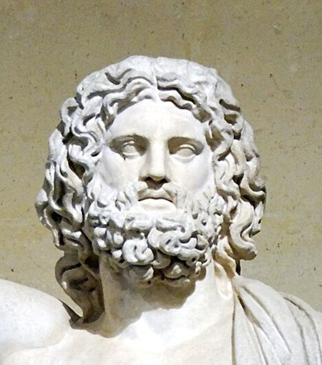
Верования древних греков
В. Р. Мединский, А. О. Чубарьян
Всеобщая история
5 класс
100ballnik.com

Slide 2
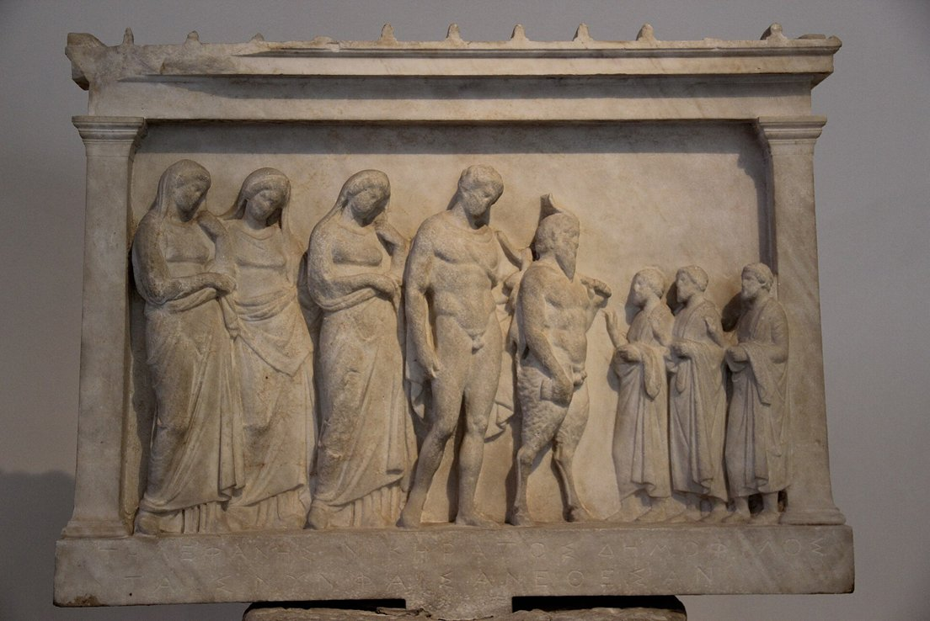
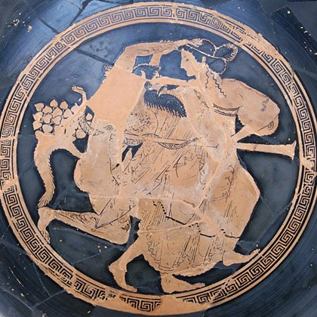
Мир управляется богами
Древние греки верили, что всем в мире управляют боги.
Они обожествляли природу.
В лесах, горах и реках жили духи:
Нимфы — прекрасные покровительницы природы.
Сатиры — весёлые лесные божества с козлиными ногами.
100ballnik.com

Slide 3
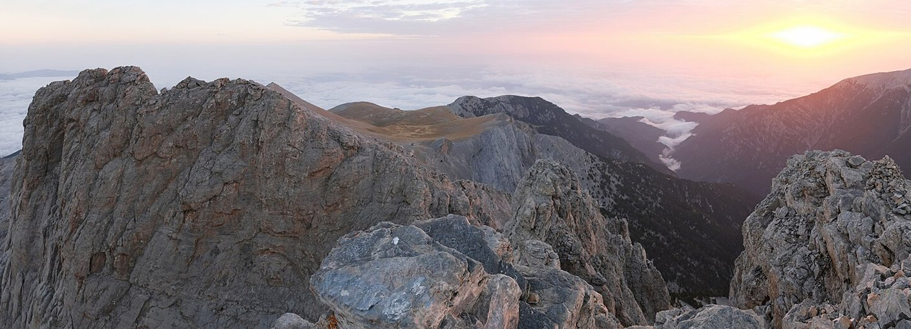
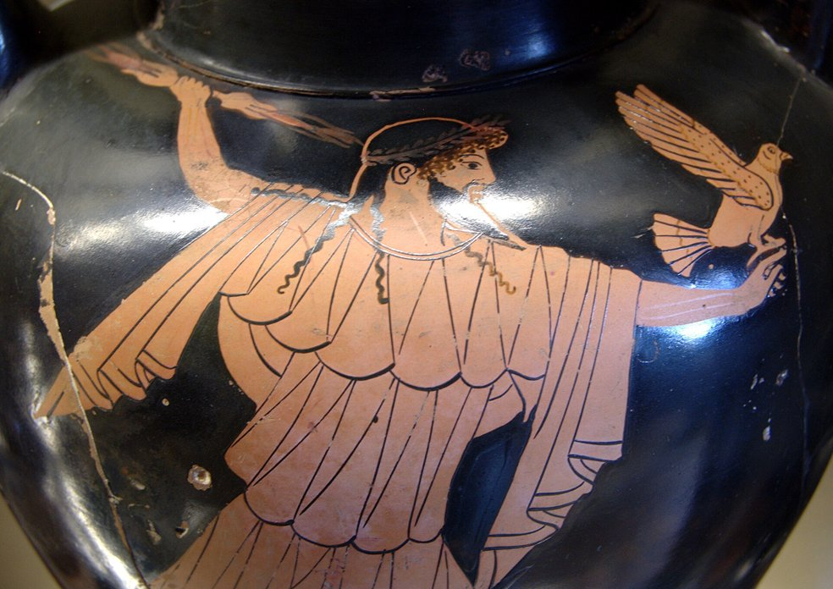
Главные боги живут на Олимпе
Самые главные боги жили на высокой горе Олимп.
Их называли олимпийцами.
Всего главных олимпийских богов было 12.
Верховный бог — Зевс
бог неба, грома и молний, отец богов и людей.
100ballnik.com

Slide 4
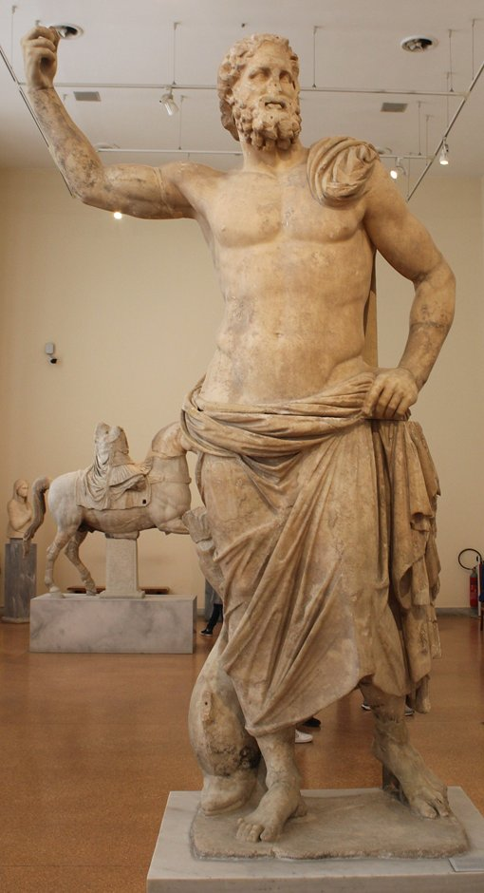
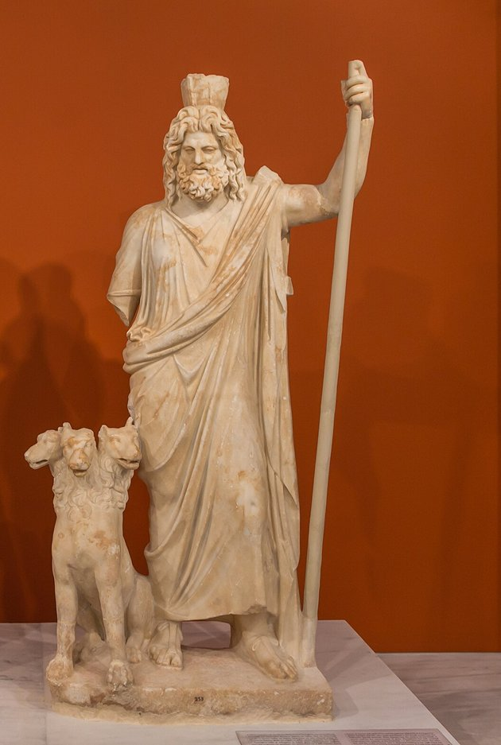
Братья Зевса: Посейдон и Аид
Посейдон — бог морей.
Ездит на колеснице с трезубцем.
Может вызывать бури и землетрясения.
Аид — бог подземного царства мёртвых.
В его царстве текут реки Стикс и Лета.
Вход сторожит трёхглавый пёс Цербер.
100ballnik.com

Slide 5
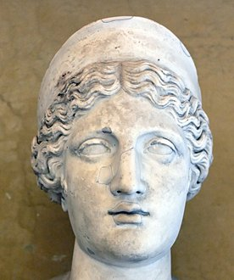
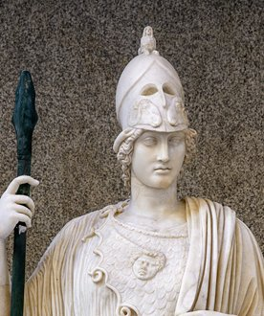
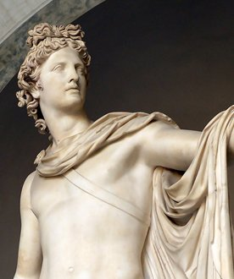
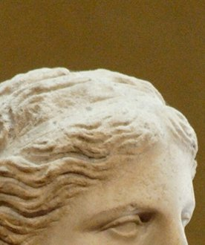
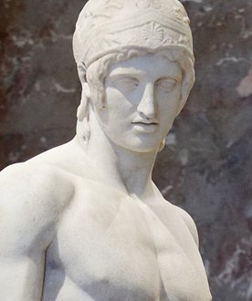
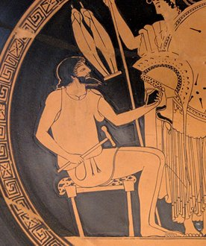
Другие олимпийские боги
Гера — покровительница семьи и брака.
Афина — богиня мудрости.
Аполлон — бог света и искусств.
Афродита — богиня красоты и любви.
Арес — бог войны.
Гефест — бог-кузнец.
100ballnik.com

Slide 6
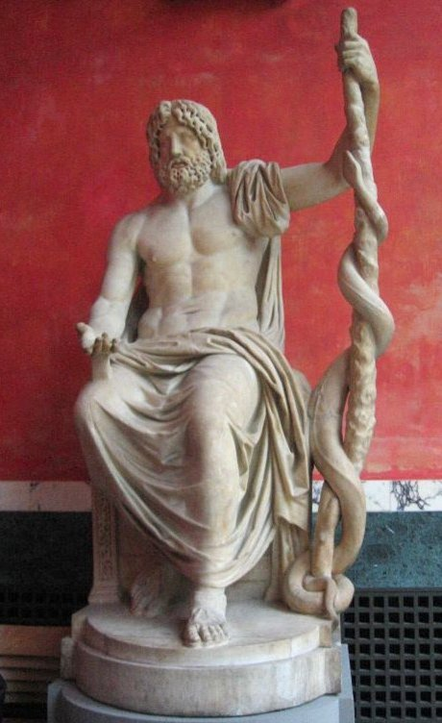
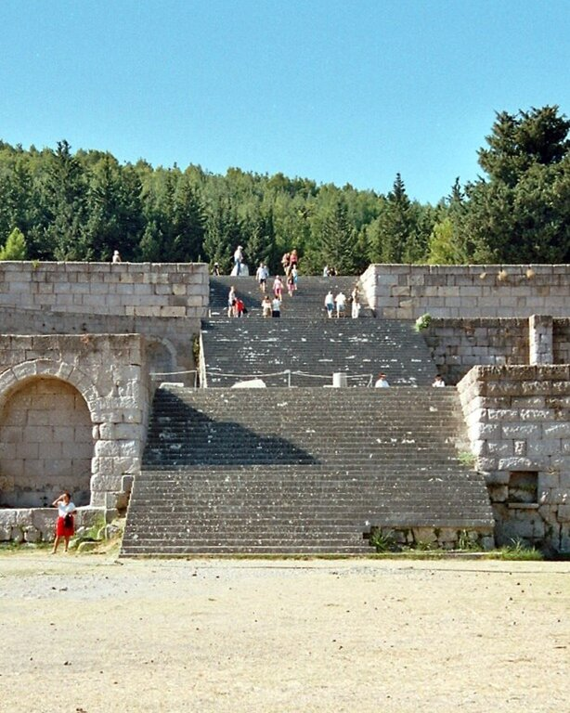
Бог-целитель Асклепий
Асклепий — бог медицины и врачевания.
Умел лечить болезни и даже возвращать к жизни.
Его символ — посох, обвитый змеёй.
В храмах-лечебницах (асклепионах) жрецы лечили людей.
https://cdn.ruwiki.ru/commonswiki/files/thumb/d/d2/Asklepios.3.jpg/263px-Asklepios.3.jpg
100ballnik.com

Slide 7
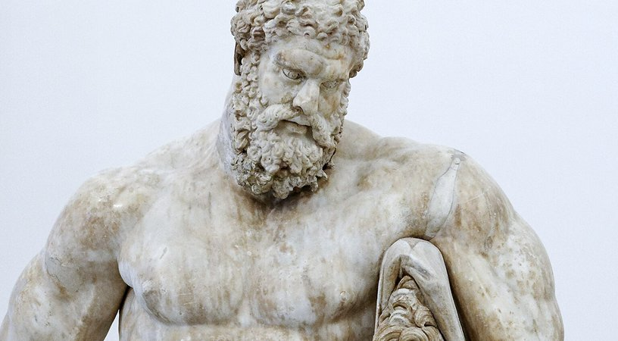
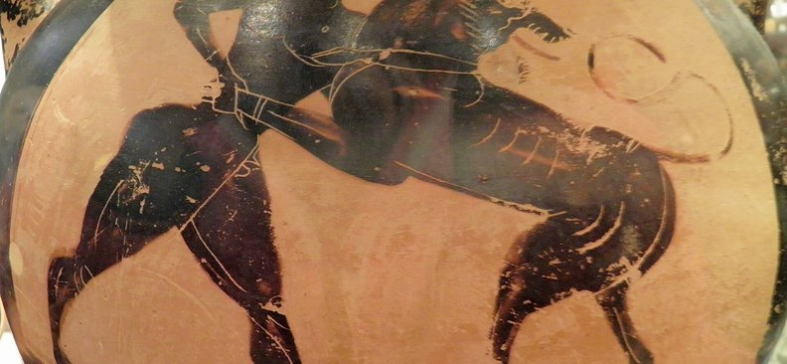
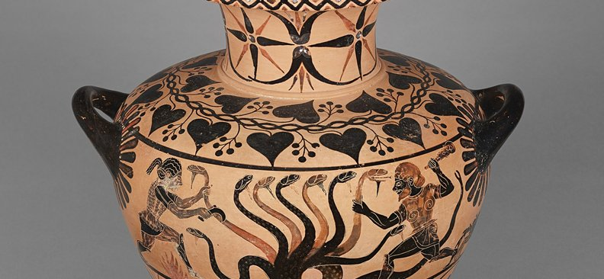
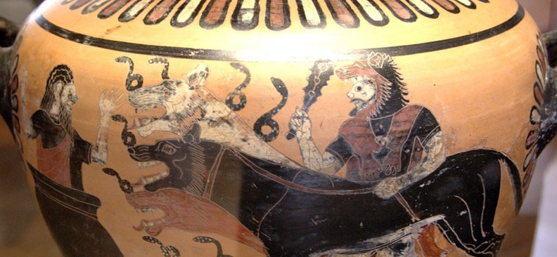
Герои — дети богов и людей
Детей от браков богов и смертных людей называли героями.
Самый известный герой — Геракл.
Он совершил 12 великих подвигов:
Победил Немейского льва;
Победил Лернейскую гидру (у которой на месте отрубленной головы вырастали две новые);
Привёл из подземного царства Цербера.
100ballnik.com

Slide 8
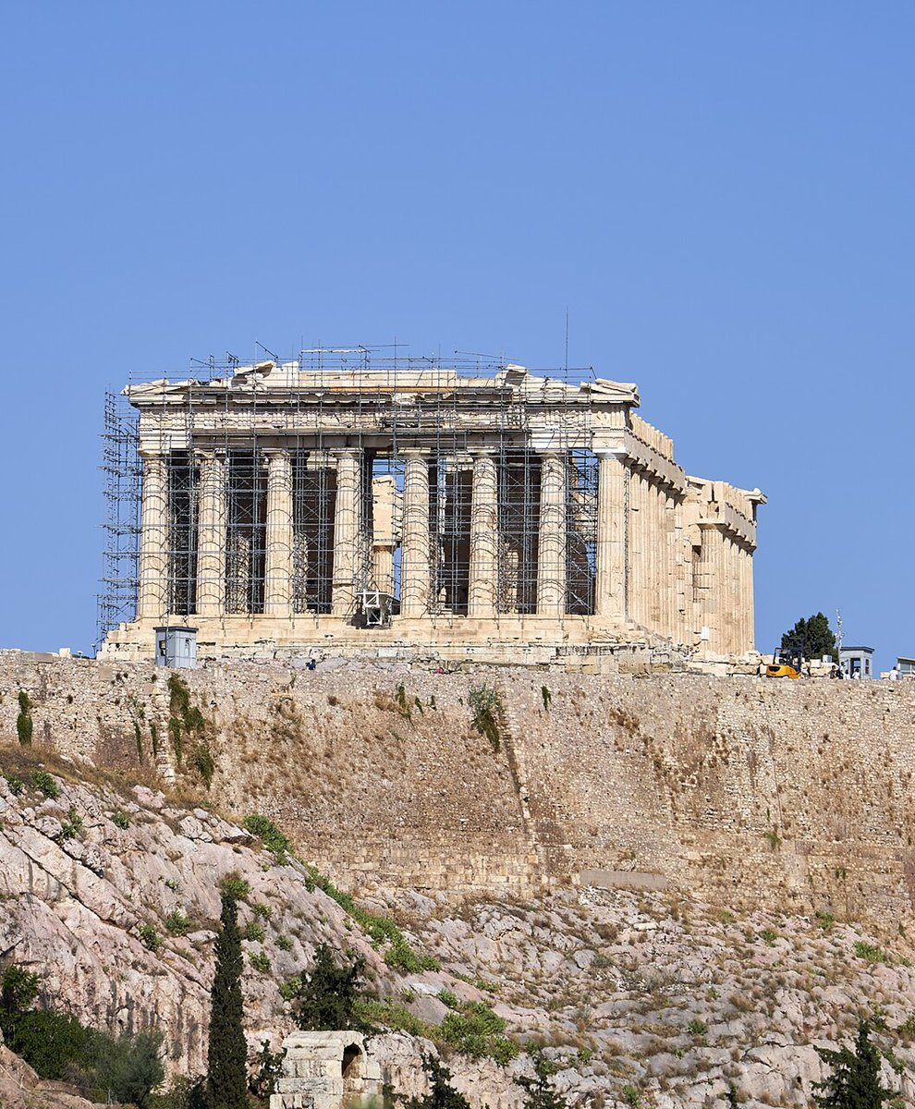
Подведём итоги
1. Греки верили во многих богов.
2. Главные боги жили на горе Олимп.
3. Верховным богом был Зевс.
4. У каждого бога была своя «работа».
5. Герои, как Геракл, совершали великие подвиги.
100ballnik.com

Slide 9
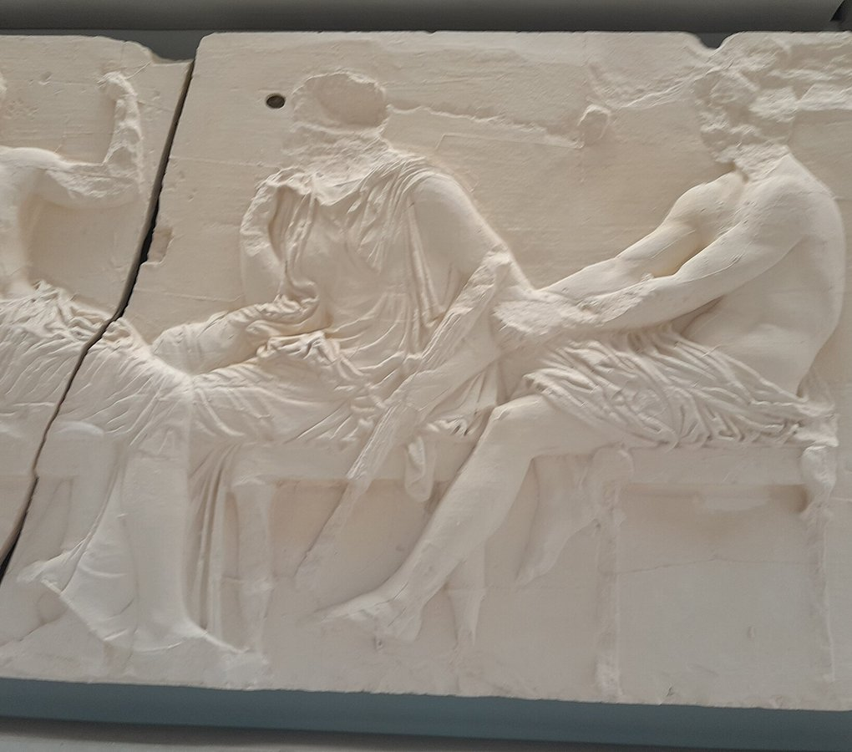
Проверь себя
1. Как звали верховного бога греков?
2. Кто был богом моря?
3. Где жили главные боги?
4. Кто такой Геракл и что он сделал?
100ballnik.com

Slide 10
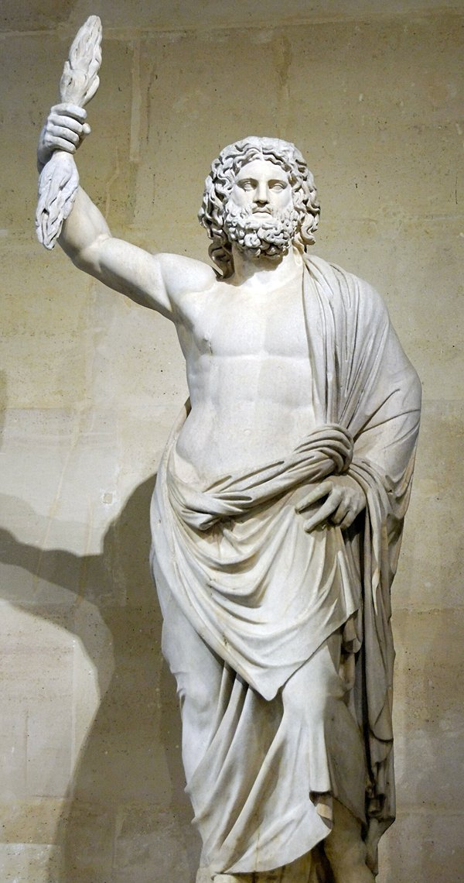
Ответы
Верховный бог греков — Зевс.
Бог моря — Посейдон.
Жилище главных богов — гора Олимп.
Геракл — герой, совершивший двенадцать великих подвигов и ставший потом одним из богов.
100ballnik.com

